Slide 1
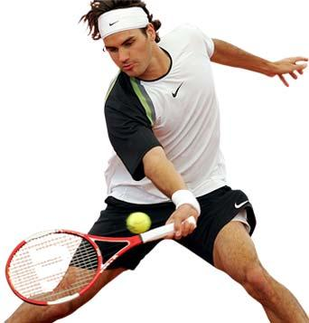
César Augusto Posada
Antioquia Digital
ÁREA: EDUCACIÓN FÍSICA

Slide 2
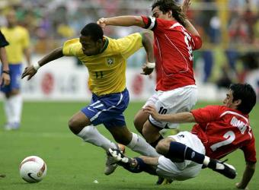
LESIONES DEPORTIVAS
Haciendo deporte surgen algunos problemas en forma de lesiones que inmediatamente son detectados por nuestro organismo y nos ponen en alerta

Slide 3
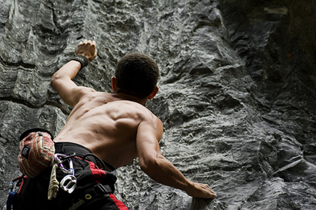
LESIONES DEPORTIVAS
LESIONES MUSCULARES
Entre las más comunes se destacan aquellas que padecen los miembros inferiores en relación a los superiores, también su clasificación se comprende por su origen en el movimiento, como por elongación u acortamiento.
Por acortamiento: Inflamación muscular de efecto retardado, contracturas, calambres
Por elongación: Distensiones, contusión, desgarro fibrilar, desgarro total

Slide 4
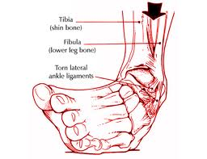
LESIONES DEPORTIVAS
LESIONES ÓSEAS
Las fracturas óseas no son más que la rotura de un hueso. Esta rotura puede ser debido a gran cantidad de motivos como son: diferentes traumatismo severos, como patadas, caídas, golpes…; aunque también por torsiones o fuerzas que superan la elasticidad del hueso.

